Slide 1

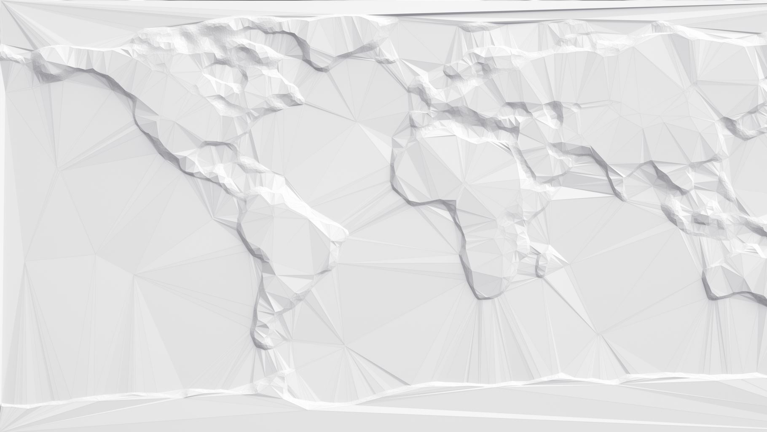
Farben und Formen
PS/ MS

Slide 2
Kennst du die Formen noch?

Slide 3
Kennst du die haubtfarben noch?
GELB
GRÜN
ROT
BLAU
ROSA

Slide 4
Was für eine Farbe fehlt ?

Slide 5
Was für eine Farbe fehlt ?

Slide 6
Was für eine Farbe fehlt ?

Slide 7
Was für eine Farbe fehlt ?

Slide 8
Was für eine Farbe fehlt ?

Slide 9
Welche Form ist jetz verschwunden?

Slide 10
Welche Form ist verschwunden?

Slide 11
Welche Form ist verschwunden?

Slide 12
Welche Form ist verschwunden?

Slide 13
Welche Form ist verschwunden?

